Slide 1
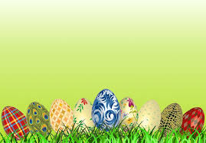
Великденски изненади

Slide 2
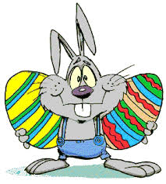
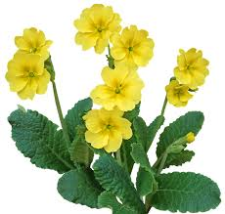
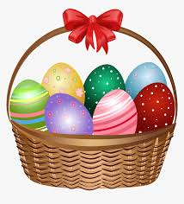
На зелената морава
Великден се зададва…
Колко яйца носи Зайко ?

Slide 3
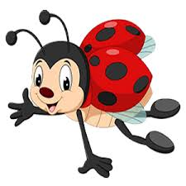
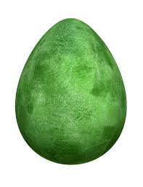
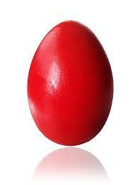
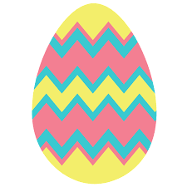
Върху кое яйце кацна калинката?

Slide 4
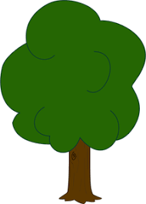
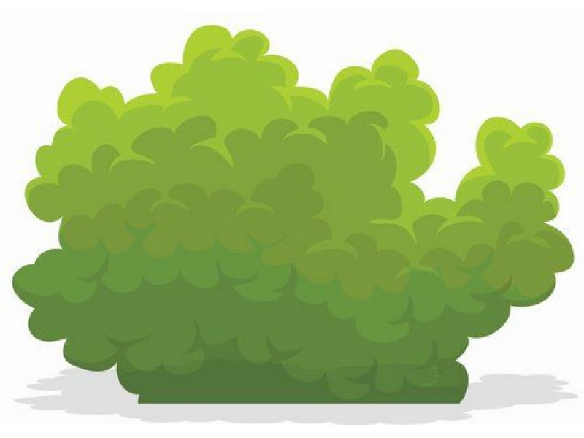
Кое яйце е скрито зад ниския храст?
А зад високото дърво?

Slide 5
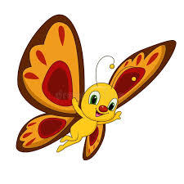
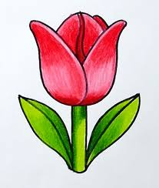
Коя пеперудка е кацнала върху най-ниското цвете?
А върху най-високото?
Къде е кацнала най-малката пеперудка?

Slide 6
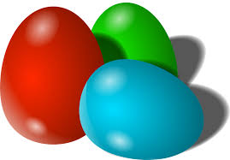
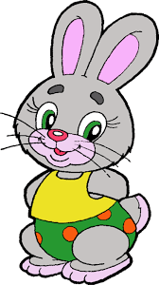
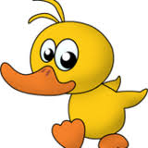
Кое животно е застанало пред най-високото дърво?
А пред най-ниското?
Къде са великденските яйца?

Slide 7
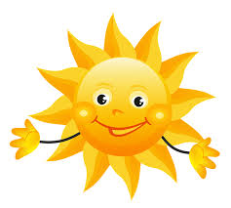
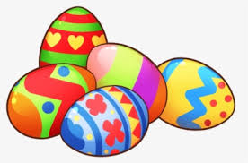
Кое яйце докосва Слънчо с лъчите си?

Slide 8
Колко животни се радват на наближаващия празник?

Slide 9
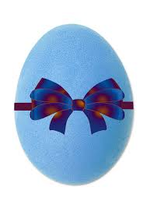
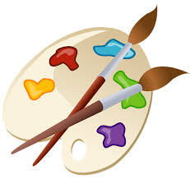
Да помогнем на Зайко да оцвети яйцата за наближаващия
празник, както е показано на картинката.
В какъв цвят ще оцветим най-голямото яйце?
А най-малкото?

Slide 10
Изготвил : Радостина Георгиева
ст. уч-л ДГ „Моряче“
гр. Бургас

